Slide 1
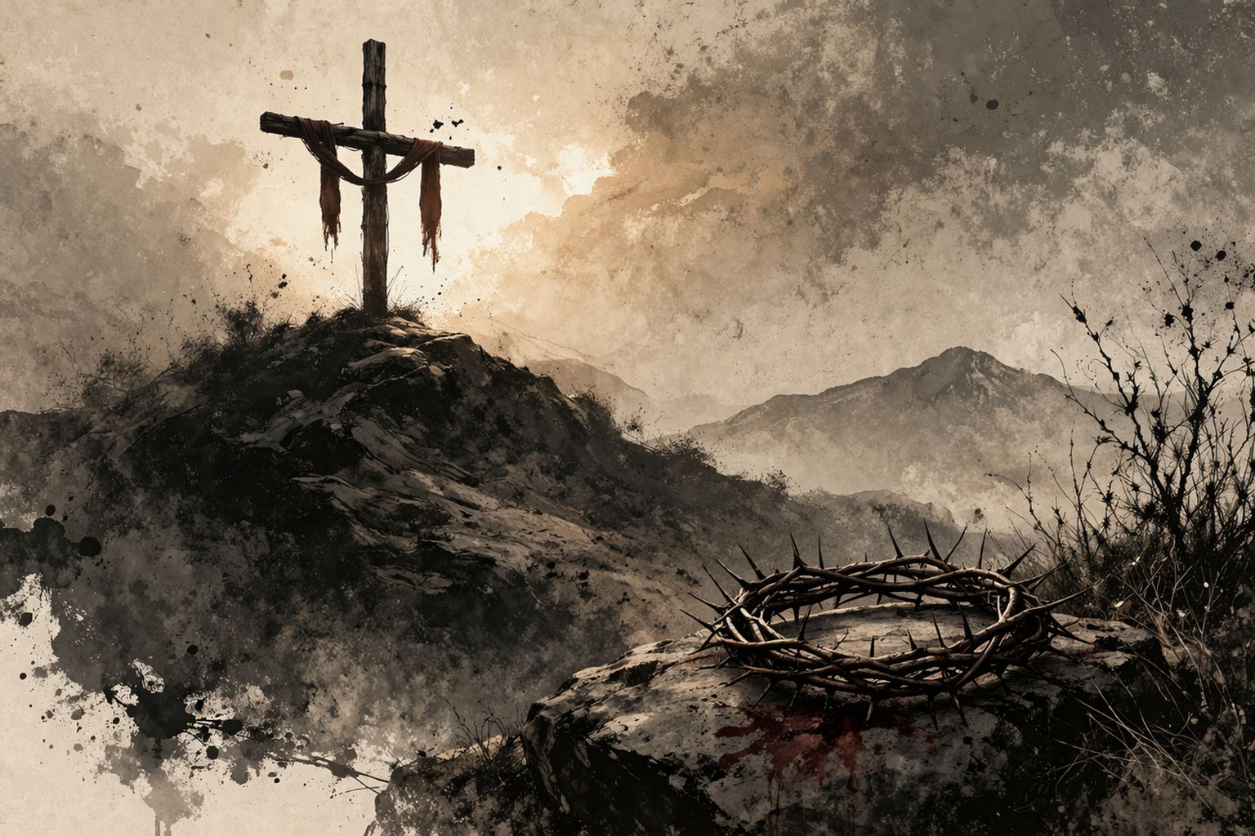

聚会即将开始
请把手机调成静音
Notes:
请跟你旁边的弟兄姐妹说让今天， 我们一起来敬拜神。是的今天让我们一起来同心合意地向主敬拜。

Slide 2
请预备心敬拜上帝
请预备心敬拜上帝
你们要将一切的忧虑卸给神， 因为祂顾念你们。
彼得前书 5:7

Slide 3
宣召
耶和华以色列的神是应当称颂的， 从亘古直到永远，愿众民都说：
阿们！你们要赞美耶和华！
诗篇106：48

Slide 4
上主在圣殿中
众立
上主今在祂的圣殿中
万国的人当肃静
万国的人在主前当肃静
当肃静 在主前 当肃静 阿们
【
】x2

Slide 5
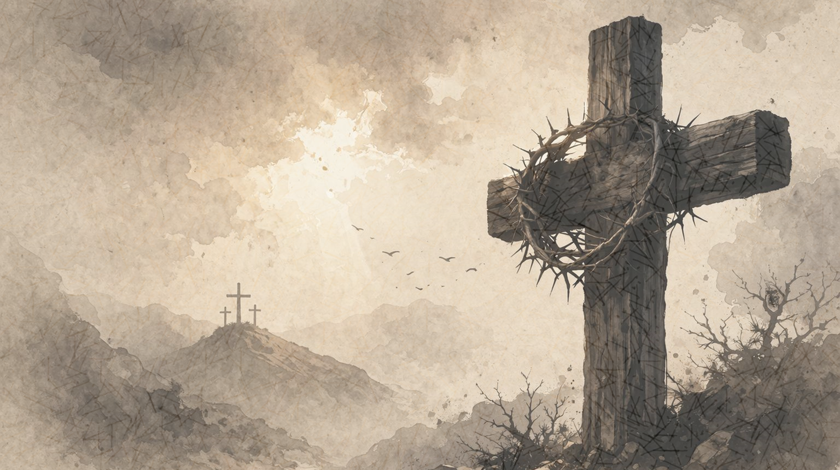
背起十字架来跟从
希伯来书 8:10-12

Slide 6
耶稣又对众人说：
“如果有人愿意跟从我，
就当舍己，
天天背起他的十字架来跟从我。
背起十字架来跟从

Slide 7
凡是想救自己生命的，必丧掉生命；
但为我牺牲自己生命的，必救了生命。
人若赚得全世界，却失去了自己，
或丧掉自己，有什么益处呢？
背起十字架来跟从

Slide 8
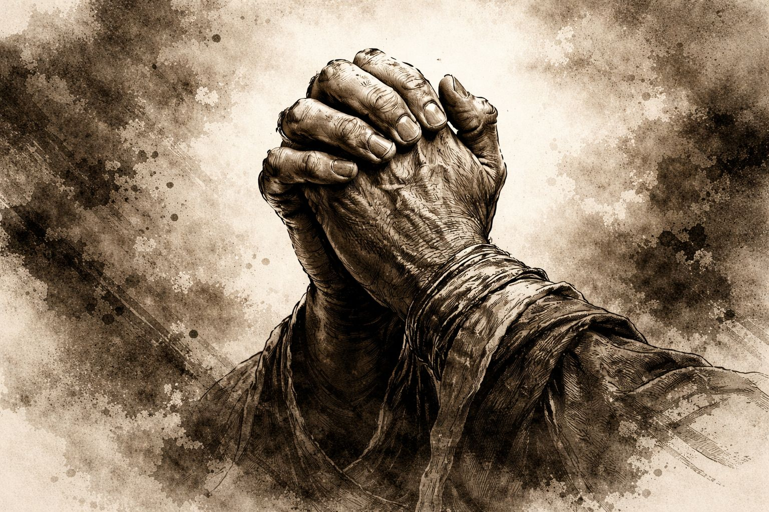
认罪祷告
我们若认自己的罪，神是信实的，是公义的，
必要赦免我们的罪，洗净我们一切的不义。
约翰一书 1：9

Slide 9

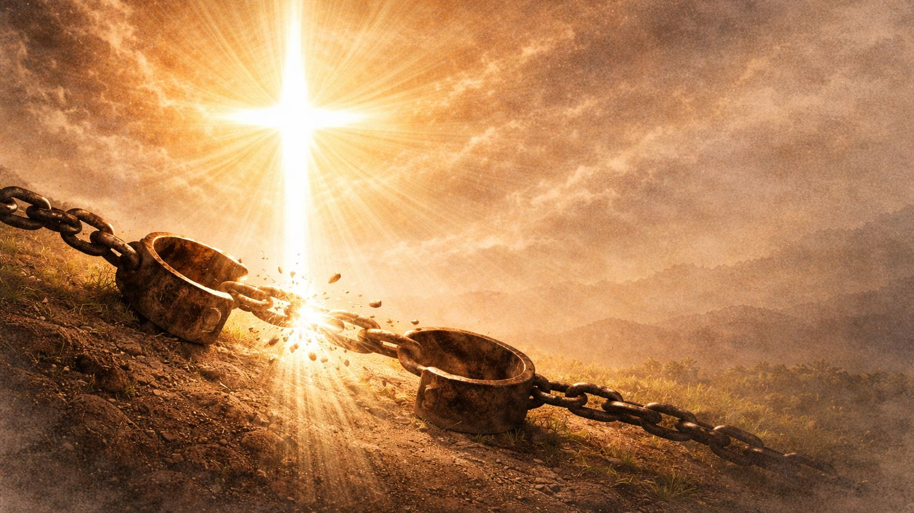
如今，
那些在基督耶稣里的
就不定罪了。
“阿们”！
罗马书8:1
Notes:
读完之后， 大家请起立。

Slide 10
公祷事项
感谢天父上帝为了我们差遣祢的独生爱子，道成了肉身，成为人。
感谢主耶稣，为我们受苦，被嫉妒、被出卖。
感谢主耶稣基督为我们的罪，被钉死在十字架上。
祈求圣灵，栽培我们成为主耶稣的好门徒。

Slide 11
主祷文
我们在天上的父，愿人都尊祢的名为圣。
愿祢的国降临，
愿祢的旨意行在地上，如同行在天上。
我们日用的饮食，今日赐给我们。
免我们的债，如同我们免了人的债。
不叫我们遇见试探，救我们脱离凶恶。
因为国度、权柄、荣耀，
全是祢的，直到永远。阿们。
马太福音 6:9-15
Notes:
1， 2起。

Slide 12
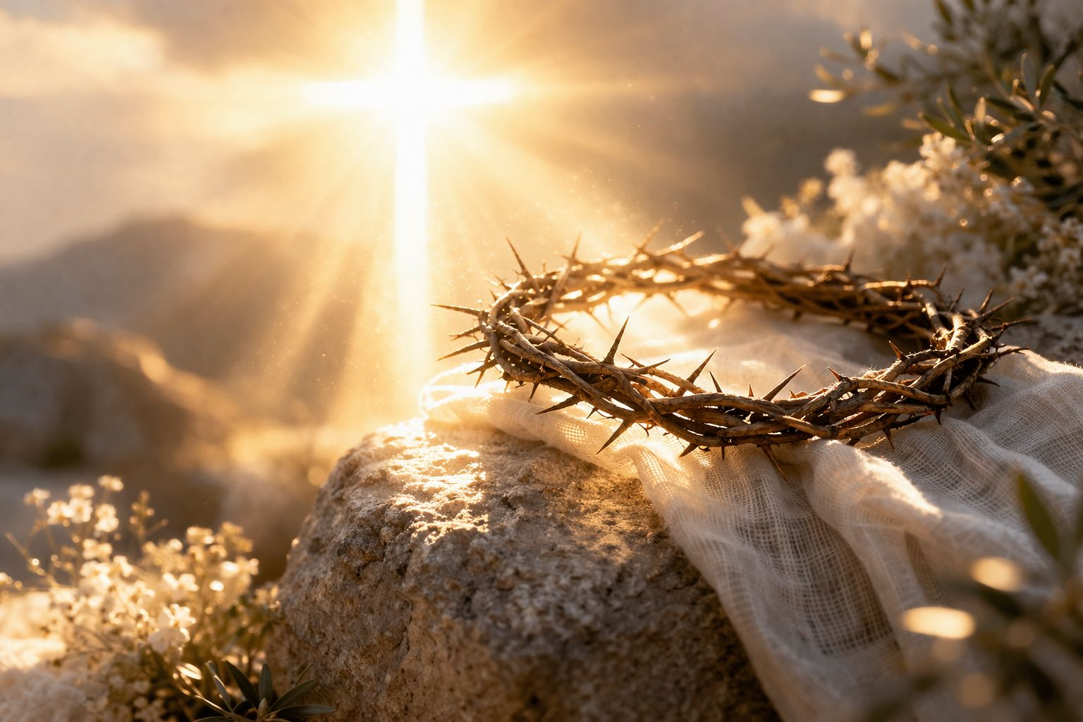
096 同来加冕生命之王
Lead Me to Calvary

Slide 13
096 同来加冕生命之王
同来加冕生命之王
荣耀都归给祢
恐我忘记主荆棘冕
领我到加略山
Verse 1
1/6

Slide 14
096 同来加冕生命之王
使我莫忘客西马尼
使我莫忘主之痛苦
使我莫忘主爱为我
领我到加略山
Verse 1
2/6

Slide 15
096 同来加冕生命之王
求主示我埋祢坟墓
祢为我尝死味
愿像天使身穿白衣
看守主在坟墓
Verse 2
3/6

Slide 16
096 同来加冕生命之王
使我莫忘客西马尼
使我莫忘主之痛苦
使我莫忘主爱为我
领我到加略山
Verse 2
4/6

Slide 17
096 同来加冕生命之王
我真甘心我真情愿
背十字架跟主
我愿与主同尝苦杯
领我到加略山
Verse 3
5/6

Slide 18
096 同来加冕生命之王
使我莫忘客西马尼
使我莫忘主之痛苦
使我莫忘主爱为我
领我到加略山
Verse 3
6/6

Slide 19
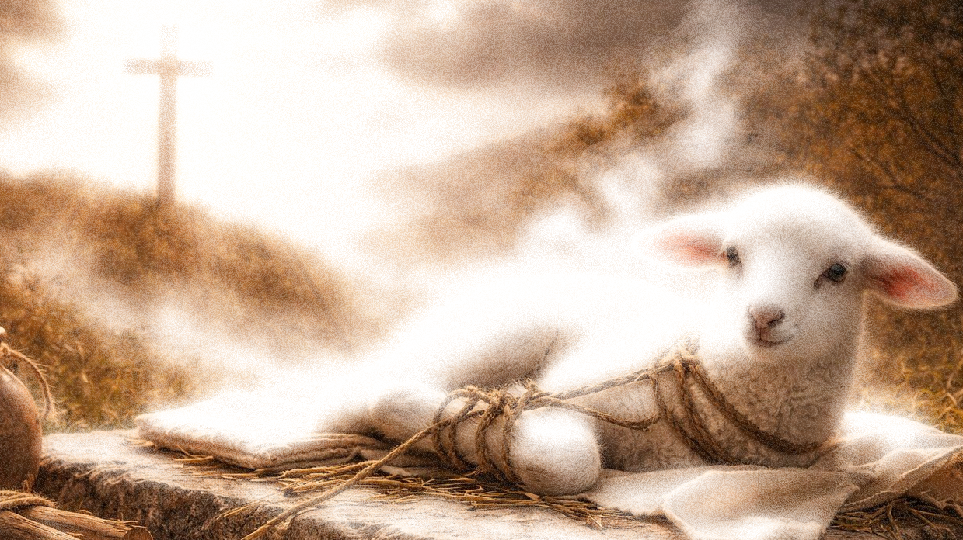
原来他担当了我们的病患， 背负了我们的痛苦； 我们却以为他受责打， 被 神击打和苦待了。
以赛亚书 53:4

Slide 20
然而他是为了我们的过犯被刺透， 为了我们的罪孽被压伤； 使我们得平安的惩罚加在他身上， 因他受了鞭伤，我们才得医治。
以赛亚书 53:5

Slide 21
我们众人都如羊走迷了路， 各人偏行己路； 耶和华却把我们众人的罪孽， 都归在他身上。
以赛亚书 53:6

Slide 22
他被虐待，受痛苦的时候， 他并不开口； 他像羊羔被牵去屠宰， 又像羊在剪羊毛的人面前寂然无声， 他也是这样不开口。
以赛亚书 53:7

Slide 23
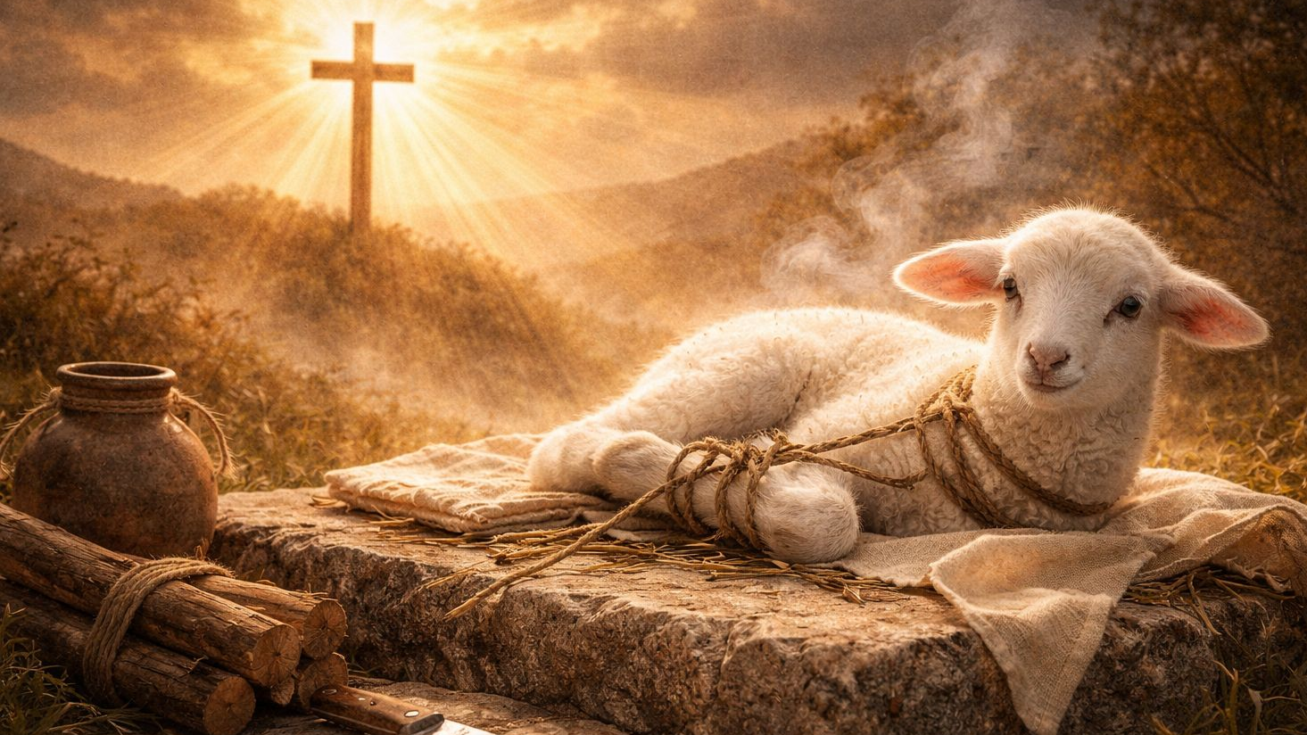
真神羔羊
Lamb of God

Slide 24
真神羔羊
神的儿子 圣洁无瑕
竟被差遣 离天座位
踏上尘土 罪恶世界
甘愿成为 神的羔羊
Verse 1
1/6

Slide 25
真神羔羊
神的爱子 被钉十架
受尽凌辱 遭人厌弃
谦卑君王 头戴荆冠
成为牺牲 真神羔羊
Verse 2
2/6

Slide 26
真神羔羊
真神羔羊 宝贵羔羊
我深爱慕 圣洁羔羊
求祢宝血 来洗净我
耶稣基督 真神羔羊
Chorus 1
3/6

Slide 27
真神羔羊
前我失丧 毫无盼望
蒙祢救赎 近祢身旁
用杖与杆 领我一生
我今成为主的小羊
Verse 3
4/6

Slide 28
真神羔羊
真神羔羊 宝贵羔羊
我深爱慕 圣洁羔羊
求祢宝血 来洗净我
耶稣基督 真神羔羊
Chorus 2
5/6

Slide 29
真神羔羊
真神羔羊 宝贵羔羊
我深爱慕 圣洁羔羊
求祢宝血 来洗净我
我今成为 主的小羊
慢：
Chorus 2
6/6

Slide 30
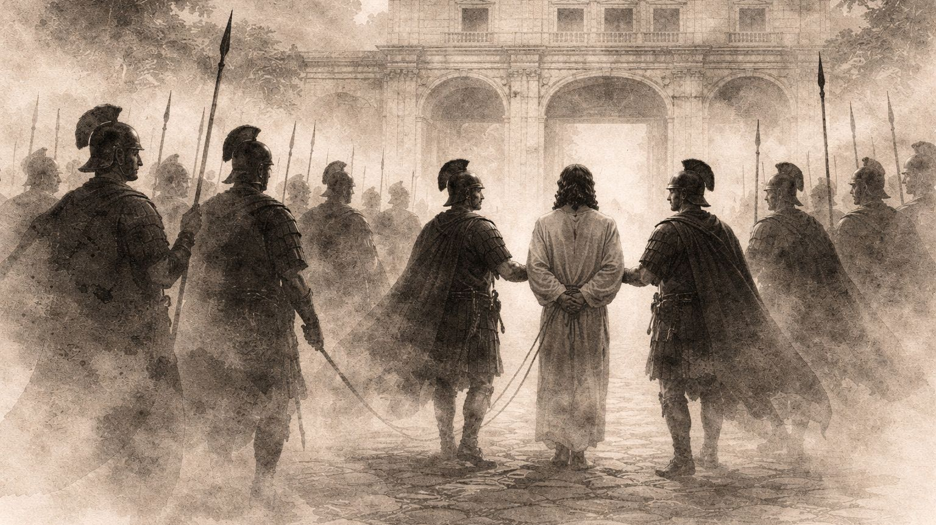
督的士兵把耶稣带到总督府，召集全队士兵到他面前。
马太福音27:27

Slide 31
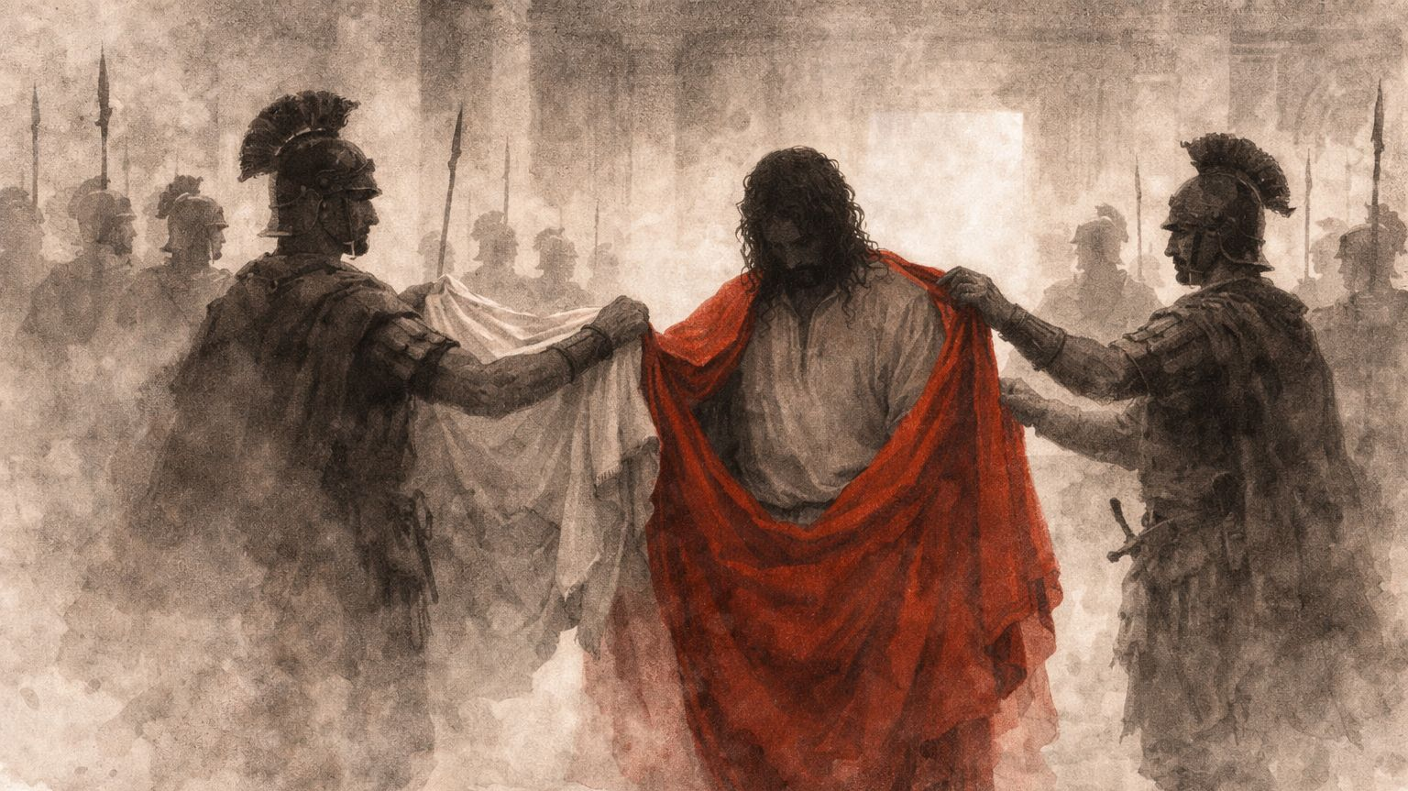
他们脱去他的衣服， 给他披上朱红色的外袍，
马太福音27:28

Slide 32
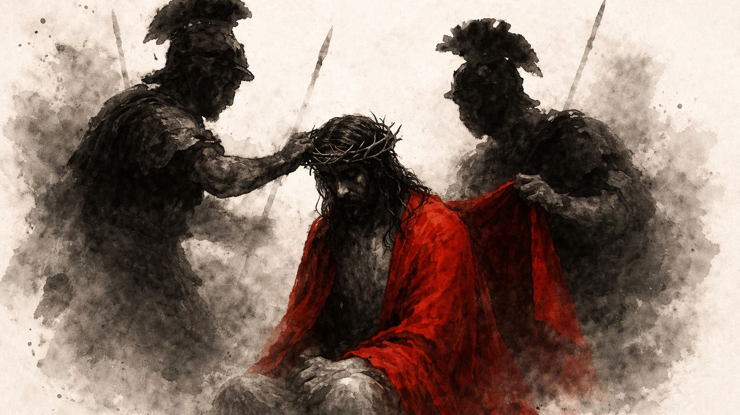
又用荆棘编成冠冕，戴在他的头上，把一根芦苇放在他的右手， 跪在他面前讥笑他说：
马太福音27:29

Slide 33
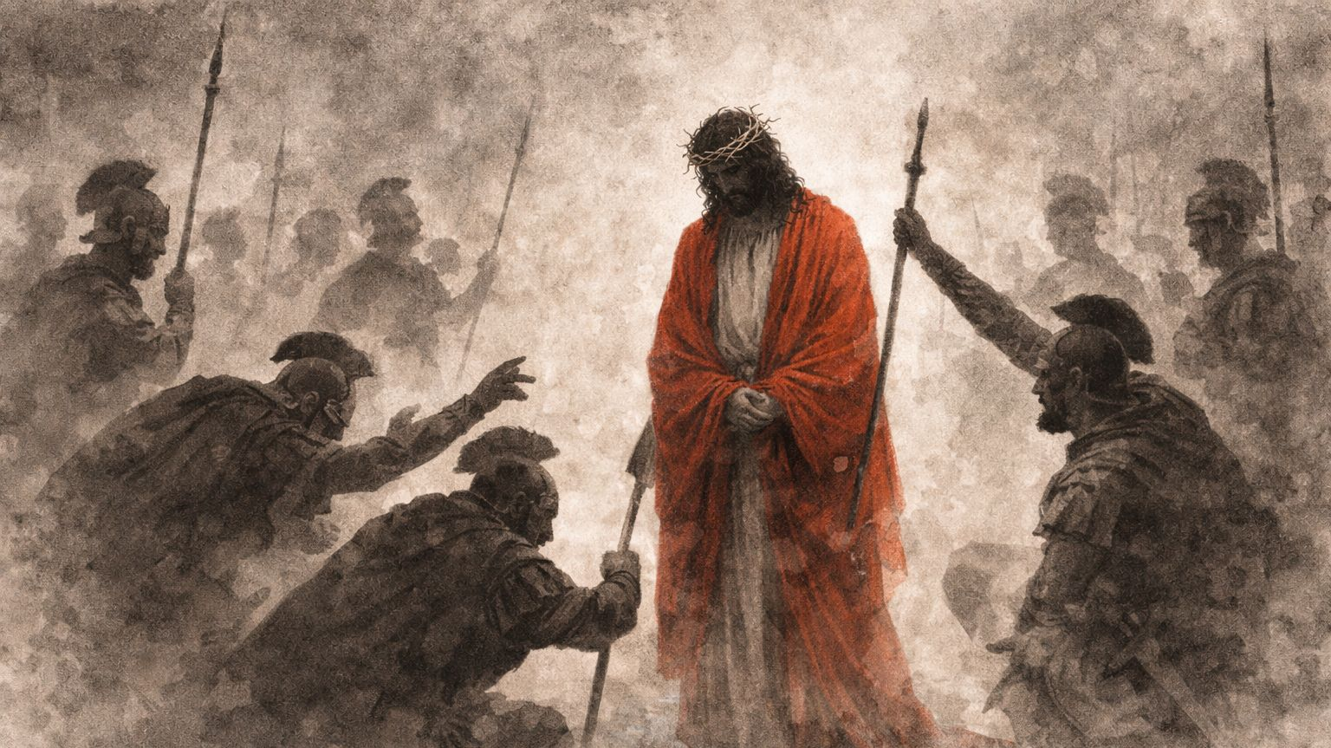
“犹太人的王万岁！” “犹太人的王万岁！”
马太福音27:29

Slide 34
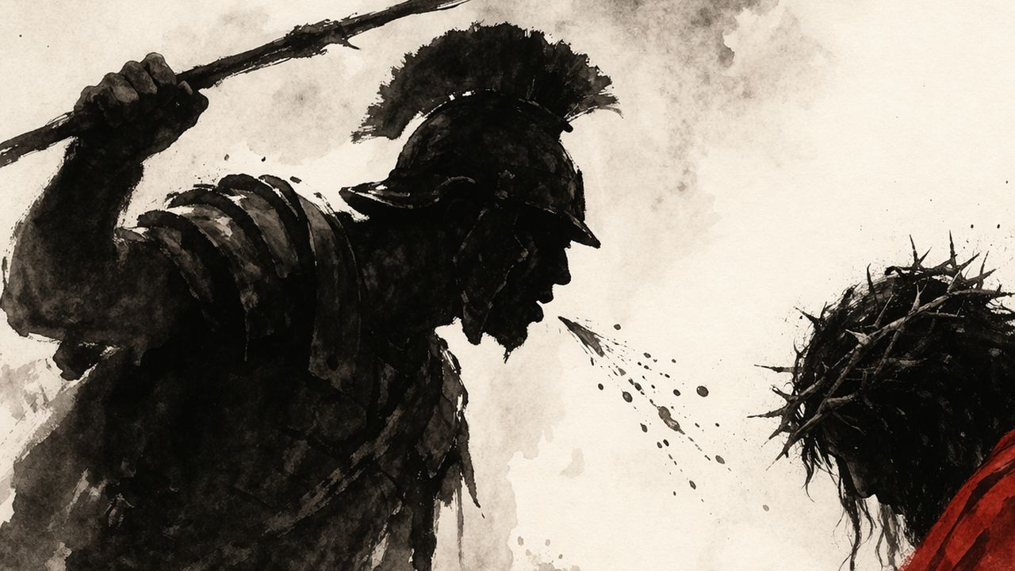
然后向他吐唾沫， 又拿起芦苇打他的头。
马太福音27:30

Slide 35
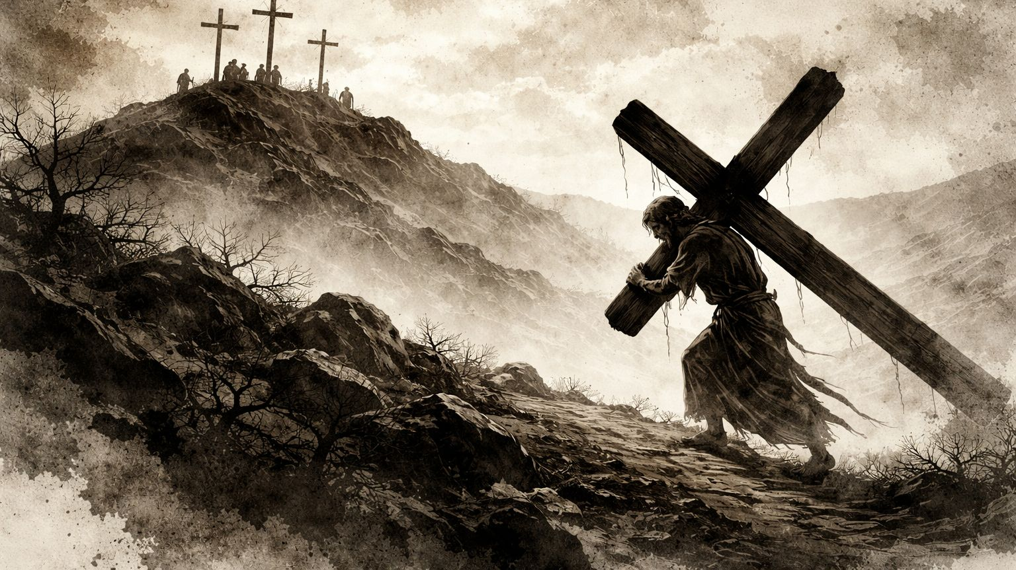
戏弄完了，就脱下他的外袍， 给他穿回自己的衣服，带去钉十字架。
马太福音27:31

Slide 36
苦路
Via Dolorosa

Slide 37
苦路
蹒跚举步踏上苦路
在那日耶路撒冷
兵丁在引路
人群呼喊拥挤
Verse 1
1/13

Slide 38
苦路
在那纷乱烦扰里
那受咒诅的前往加略地
Verse 1
2/13

Slide 39
苦路
祂被鞭打 讽刺咒骂
累累伤痕满背上
被众人讥诮 荆棘冕戴头上
Verse 1
3/13

Slide 40
苦路
每一步都在背负
那本不该祂承受的羞辱
Verse 1
4/13

Slide 41
苦路
踏上煎熬痛苦之路
成就真理与救赎
神羔羊 弥赛亚 耶稣 永生主
Chorus 1
5/13

Slide 42
苦路
像羔羊 默默无声
因祂深爱着你和我
义无反顾踏上苦路
一步步 往加略地
Chorus 1
6/13

Slide 43
苦路
祂被鞭打 讽刺咒骂
累累伤痕满背上
被众人讥诮 荆棘冕戴头上
Verse 3
7/13

Slide 44
苦路
每一步都在背负
那本不该祂承受的羞辱
Verse 3
8/13

Slide 45
苦路
踏上煎熬痛苦之路
成就真理与救赎
神羔羊 弥赛亚 耶稣 永生主
Chorus 2
9/13

Slide 46
苦路
像羔羊 默默无声
因祂深爱着你和我
义无反顾踏上苦路
一步步 到加略地
Chorus 2
10/13

Slide 47
苦路
流出的宝血
洗净一切罪愆
赐平安给一切信靠的人
Bridge
11/13

Slide 48
苦路
踏上煎熬痛苦之路
成就真理与救赎
神羔羊 弥赛亚 耶稣 永生主
Chorus 3
12/13

Slide 49
苦路
却甘愿走上这路
因祂深深爱你爱我
义无反顾踏上苦路
一步步 到加略地
Chorus 3
13/13

Slide 50
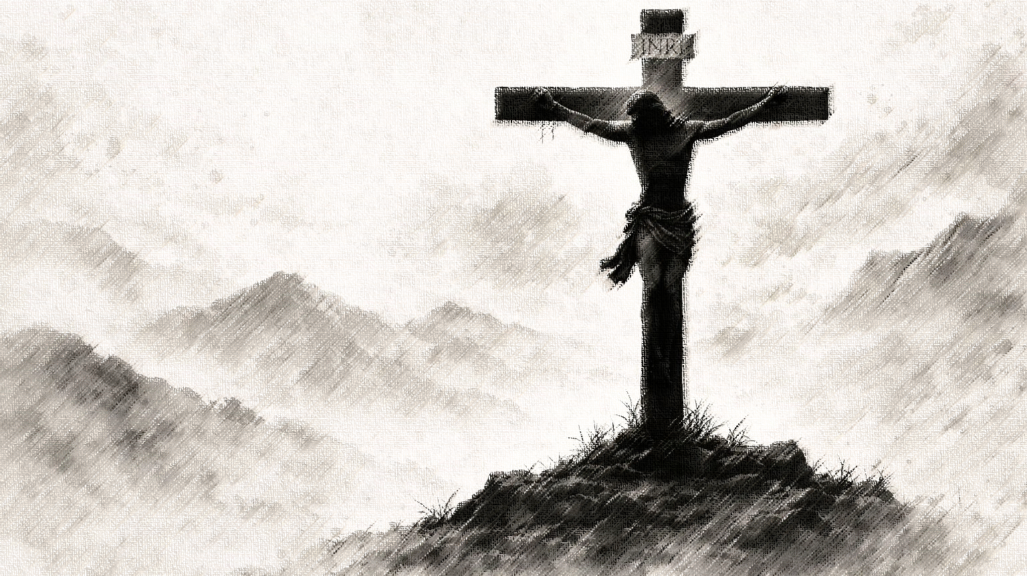
他在木头上亲身担当了我们的罪， 使我们既然不活在罪中， 就可以为义而活。 因他受的鞭伤，你们就得了医治。
彼得前书 2:24

Slide 51
十架的爱
Great is Your Love

Slide 52
十架的爱
谦卑的君王 荣耀的君王
祢甘心卑微顺服
舍命在十架上
Verse 1
1/8

Slide 53
十架的爱
谦卑的君王 荣耀的君王
我得医治 因祢鞭伤
无尽恩典 我心感恩
Verse 1
2/8

Slide 54
十架的爱
十架的爱 何等奇妙
超乎我所求所想
洗净我罪 脱离污秽
穿上公义洁白衣裳
Chorus 1
3/8

Slide 55
十架的爱
十架的爱 何等奇妙
我生命从此不再一样
带我重回 天父怀抱
在永恒里我不停歌唱 十架的爱
Chorus 1
4/8

Slide 56
十架的爱
谦卑的君王 荣耀的君王
我得医治 因祢鞭伤
无尽恩典 我心感恩
Verse 2
5/8

Slide 57
十架的爱
十架的爱 何等奇妙
超乎我所求所想
洗净我罪 脱离污秽
穿上公义洁白衣裳
Chorus 2
6/8

Slide 58
十架的爱
十架的爱 何等奇妙
我生命从此不再一样
带我重回 天父怀抱
在永恒里我不停歌唱
Chorus 2
7/8

Slide 59
十架的爱
带我重回 天父怀抱
在永恒里我不停歌唱
十架的爱
Chorus 2
8/8

Slide 60
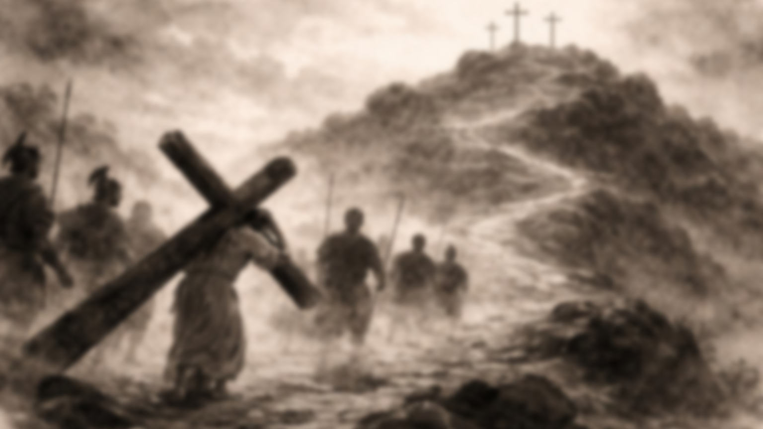
到了那名叫“髑髅”的地方， 就把耶稣钉在十字架上， 也钉了那两个犯人，一左一右。
路加福音 23:33

Slide 61
耶稣说：“父啊，赦免他们！ 因为他们不知道 自己所作的是什么。” 士兵抽签，分了他的衣服。
路加福音 23:34

Slide 62
群众站着观看，官长们嗤笑说：“他救了别人，如果他是基督，是 神所拣选的，让他救自己吧！”
路加福音 23:35

Slide 63
士兵也上前戏弄他，拿酸酒给他喝，说：“如果你是犹太人的王， 救你自己吧！” 在耶稣的头以上有一个牌子写着： “这是犹太人的王。”
路加福音 23:36 - 38

Slide 64
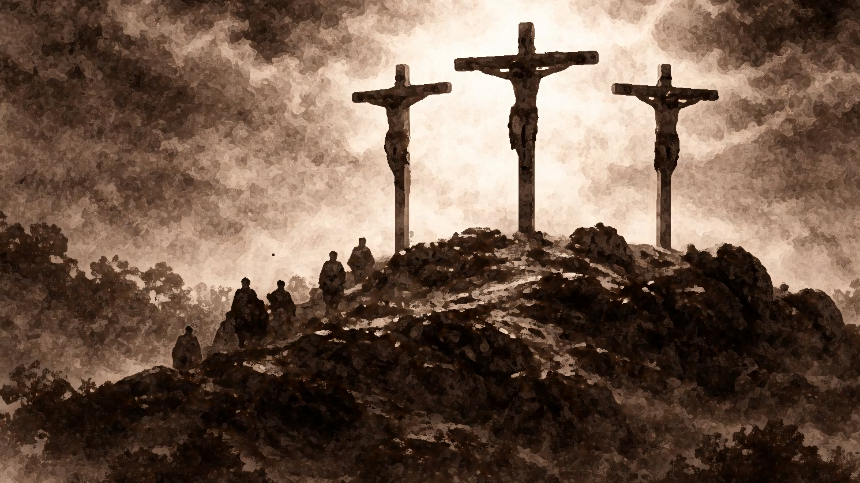
悬挂着的犯人中，有一个侮辱他说：“你不是基督吗？救你自己和我们吧！”
路加福音 23:39

Slide 65
另一个就应声责备他说： “你是同样受刑的，还不惧怕 神吗？我们是罪有应得的。 我们所受的与所作的相称， 然而这个人 并没有作过什么不对的事。”
路加福音 23:40 - 41

Slide 66
他又对耶稣说： “耶稣啊，你得国降临的时候， 求你记念我。” 耶稣对他说： “我实在告诉你， 今天你必定同我在乐园里了。”
路加福音 23:42 - 43

Slide 67
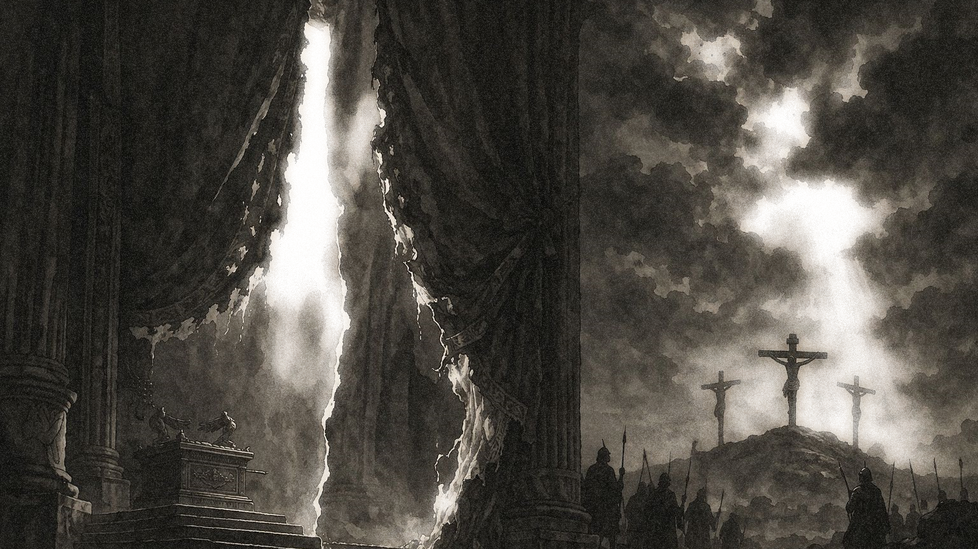
从大约正午直到下午三点钟， 遍地都黑暗了。 太阳没有光， 圣所的幔子从当中裂开。
路加福音 23:44 - 45

Slide 68
耶稣大声呼叫：“父啊， 我把我的灵魂交在你手里。” 说了这话，气就断了。
路加福音 23:46

Slide 69
默想
pray
Notes:
祂将灵魂交在父的手中，为的是要洗净我们的罪。此刻，让我们安静在祂面前，默想他为我们所成就的一切。

Slide 70
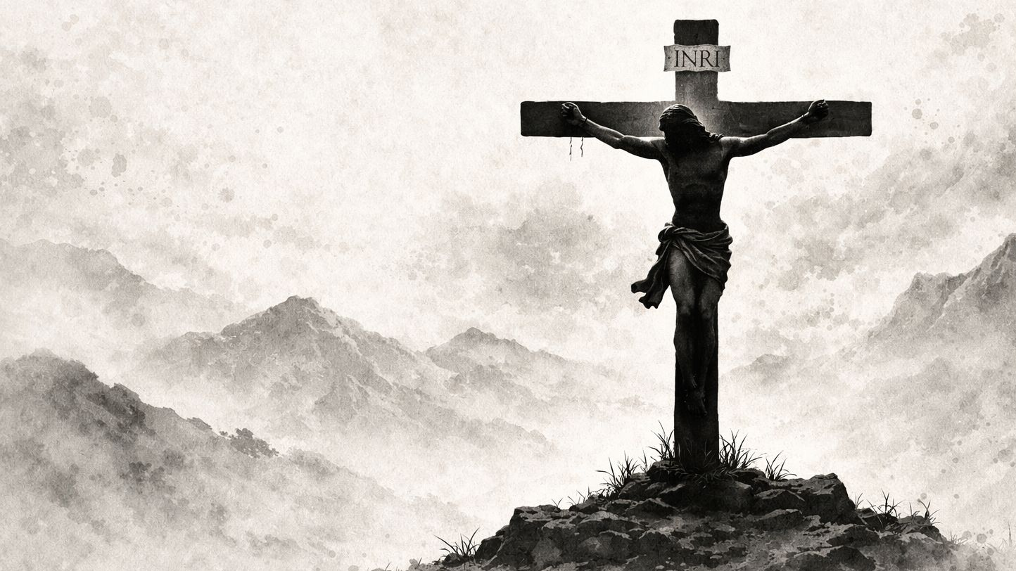
100 在各各他山上
At Calvary

Slide 71
在各各他山上
在各各他山上 孤立十字宝架
这乃是羞辱痛苦记号
圣子耶稣基督 为世人被钉死
这十架为我最爱最宝
Verse 1
1/8

Slide 72
在各各他山上
故我高声称颂主十架
直到在主台前见主面
我一生要背负十字架
十字架可换公义冠冕
Verse 1
2/8

Slide 73
在各各他山上
在世人眼光中 十字架是羞辱
於我却是为荣耀徽号
神爱子主耶稣 离开天堂荣华
背此苦架走向各各他
Verse 2
3/8

Slide 74
在各各他山上
故我高声称颂主十架
直到在主台前见主面
我一生要背负十字架
十字架可换公义冠冕
Verse 2
4/8

Slide 75
在各各他山上
各各他的十架 虽然满有血迹
我仍看此架为美为圣
因在此宝架上 救主为我舍命
但我众罪使我蒙拯救
Verse 3
5/8

Slide 76
在各各他山上
故我高声称颂主十架
直到在主台前见主面
我一生要背负十字架
十字架可换公义冠冕
Verse 3
6/8

Slide 77
在各各他山上
故我乐意背负 荣耀十字宝架
甘愿受世人轻视辱骂
他日救主再临 迎接我同异天
永远分享荣耀在天家
Verse 4
7/8

Slide 78
在各各他山上
故我高声称颂主十架
直到在主台前见主面
我一生要背负十字架
十字架可换公义冠冕
Verse 4
8/8

Slide 79
以基督耶稣的心为心
腓利比书 2:5-11

Slide 80
2:5 你们应当有这样的思想，
这也是基督耶稣的思想。
2:6 他本来有神的形象，
却不坚持自己与神平等的地位，
2:7 反而倒空自己，取了奴仆的形象，
成为人的样式；
2:8 既然显为人的样子，就卑微自己，
顺服以至于死，而且死在十字架上。

Slide 81
2:9 所以，神把他升为至高，
赐给他超乎万名之上的名，
2:10 使天上的、地上的和地底下的，
因耶稣的名，众膝都要跪下，
2:11 众口都要宣认耶稣基督是主，
使荣耀归给父神。

Slide 82
荣耀颂
但愿荣耀归于父 子 圣灵
父 子 圣灵
起初这样 现在这样 以后也这样
永无穷尽 阿们 阿们

Slide 83
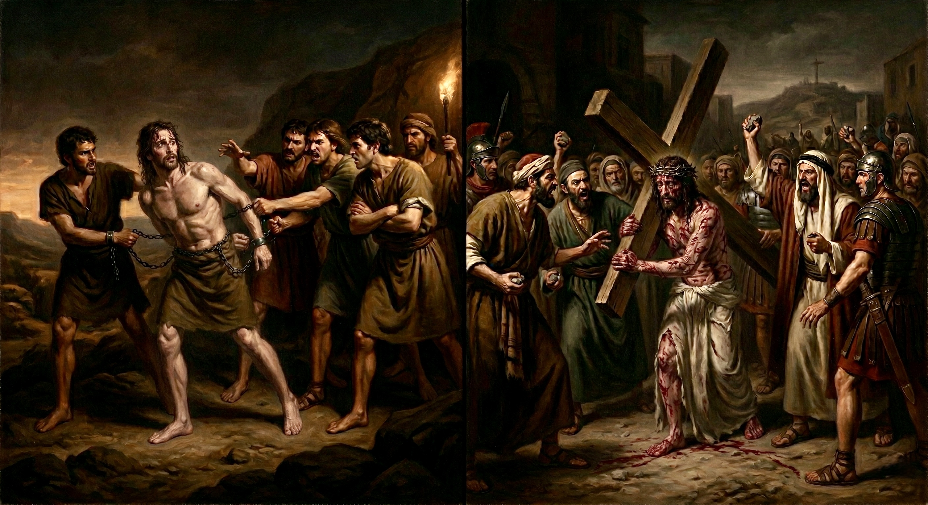
嫉妒、出卖、苦待
创世纪看约瑟与基督
envied, betrayed, suffered
Looking at Joseph and Christ in Genesis

Slide 84
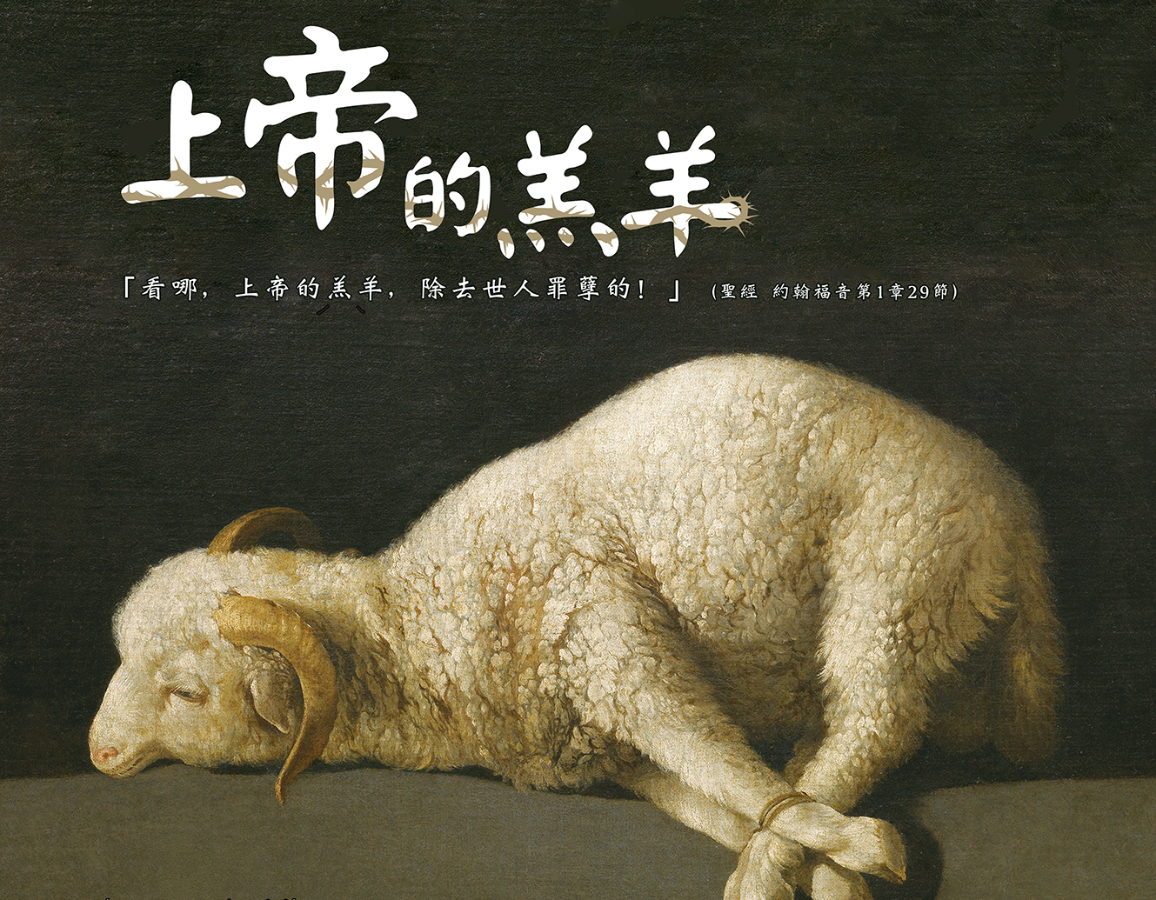

Slide 85
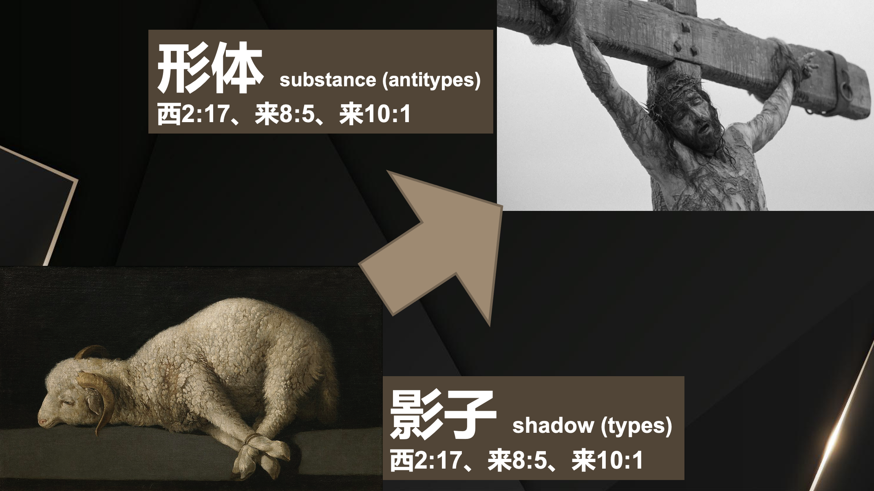

Slide 86
创世记 37:1.雅各住在迦南地，就是他父亲寄居的地。2.雅各的记略如下。约瑟十七岁与他哥哥们一同牧羊。他是个童子，与他父亲的妾辟拉、悉帕pà的儿子们常在一处。约瑟将他哥哥们的恶行报给他们的父亲。3.以色列原来爱约瑟过于爱他的众子，因为约瑟是他年老生的；他给约瑟做了一件彩衣。4.约瑟的哥哥们见父亲爱约瑟过于爱他们，就恨约瑟，不与他说和睦的话。
Genesis 37:1.Jacob lived in the land of his father's sojournings, in the land of Canaan. 2.These are the generations of Jacob. Joseph, being seventeen years old, was pasturing the flock with his brothers. He was a boy with the sons of Bilhah and Zilpah, his father's wives. And Joseph brought a bad report of them to their father.3.Now Israel loved Joseph more than any other of his sons, because he was the son of his old age. And he made him a robe of many colors.4.But when his brothers saw that their father loved him more than all his brothers, they hated him and could not speak peacefully to him.

Slide 87
5.约瑟做了一梦，告诉他哥哥们，他们就越发恨他。 6.约瑟对他们说：「请听我所做的梦：7.我们在田里捆禾hé稼jià，我的捆kǔn起来站着，你们的捆来围着我的捆下拜。」8.他的哥哥们回答说：「难道你真要作我们的王吗？难道你真要管辖我们吗？」他们就因为他的梦和他的话越发恨他。9.后来他又做了一梦，也告诉他的哥哥们说:「看哪，我又做了一梦，梦见太阳、月亮，与十一个星向我下拜。
5.Now Joseph had a dream, and when he told it to his brothers they hated him even more.6.He said to them, "Hear this dream that I have dreamed:7.Behold, we were binding sheaves in the field, and behold, my sheaf arose and stood upright. And behold, your sheaves gathered around it and bowed down to my sheaf."8.His brothers said to him, "Are you indeed to reign over us? Or are you indeed to rule over us?" So they hated him even more for his dreams and for his words.9.Then he dreamed another dream and told it to his brothers and said, "Behold, I have dreamed another dream. Behold, the sun, the moon, and eleven stars were bowing down to me."

Slide 88
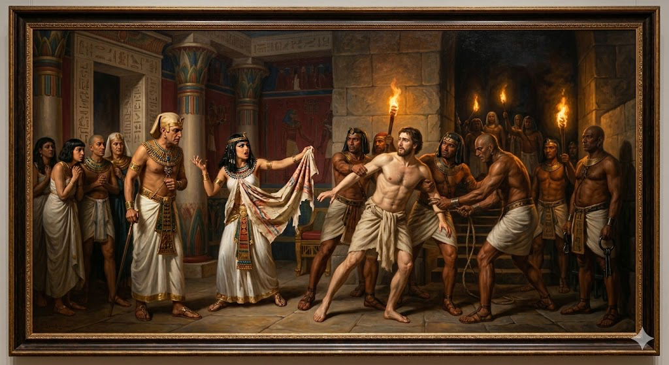
创世记 39:20.
把约瑟下在监里，就是王的囚犯被囚的地方。于是约瑟在那里坐监。
Genesis 39:20.And Joseph's master took him and put him into the prison, the place where the king's prisoners were confined, and he was there in prison.

Slide 89
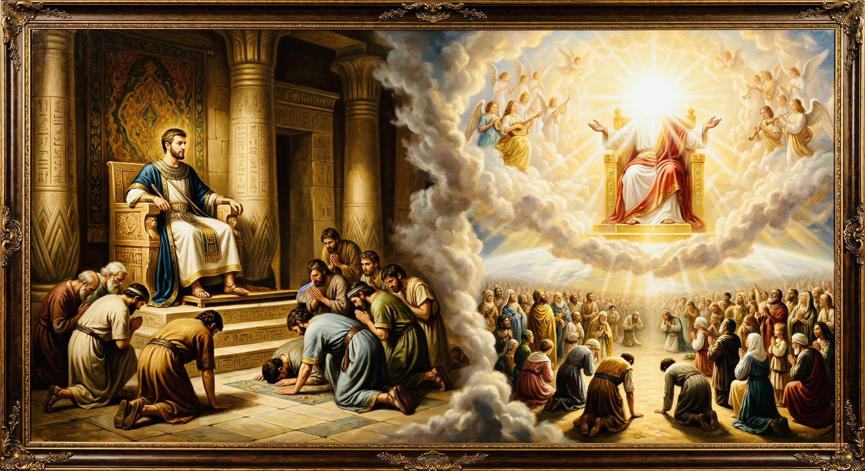
高升、救赎、饶恕
创世纪看约瑟与基督
exaltation; redemption; forgiveness
Looking at Joseph and Christ in Genesis

Slide 90
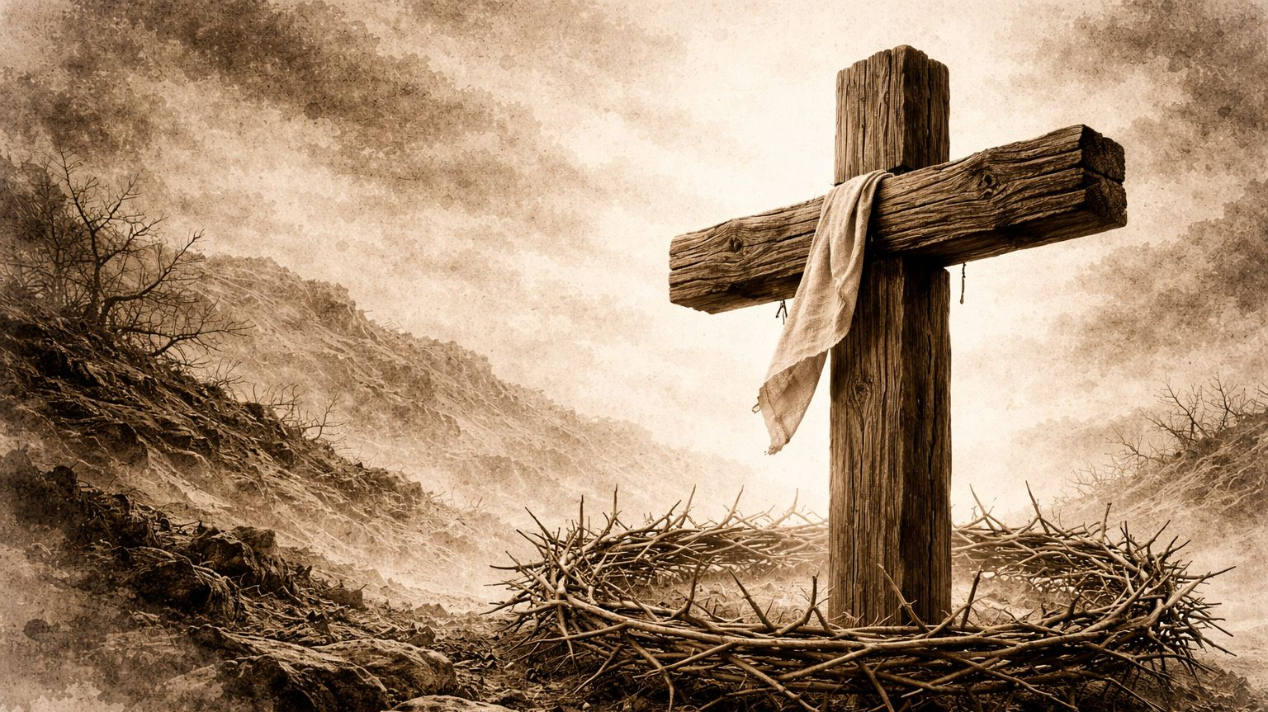
十架的回应
当我思量奇妙十架 + 因祂十架
Notes:
让我们一同站立，在这十架面前，用诗歌来回应住的话语。

Slide 91
当我思量奇妙十架
当我思量 奇妙十架
荣耀之主 在上悬挂
平生所珍 顿看有损
昔日所夸 今觉鄙下
Verse 1
1/7

Slide 92
当我思量奇妙十架
求主禁我 别有所夸
但夸我主 基督十架
前所爱慕 虚幻荣华
今因主血 甘尽丢下
Verse 2
2/7

Slide 93
当我思量奇妙十架
试看主头 主足主手
慈爱忧愁 和血而流
如此爱忧 自古焉有
荆棘反成 荣耀冕旒
Verse 3
3/7

Slide 94
当我思量奇妙十架
若得万物 献主为报
难偿深恩 仍嫌微少
主爱如此 圣善奇妙
合献身心 全力图效
Verse 4
4/7

Slide 95
因祂十架
神羔羊 你带来救赎
你的恩典 充满我心
主慈爱眼泪除去我的愁烦
你眼睛看清我一切
X2
Bridge
5/7

Slide 96
因祂十架
因祂眼泪 我得到安慰
因祂受死 我得永生
因祂宝血 我得到赦免
耶稣十架 换来冠冕
Verse 5
6/7

Slide 97
因祂十架
因祂宝血我得到赦免
耶稣十架换来冠冕
耶稣十架换来冠冕
Verse 5
7/7

